Slide 1
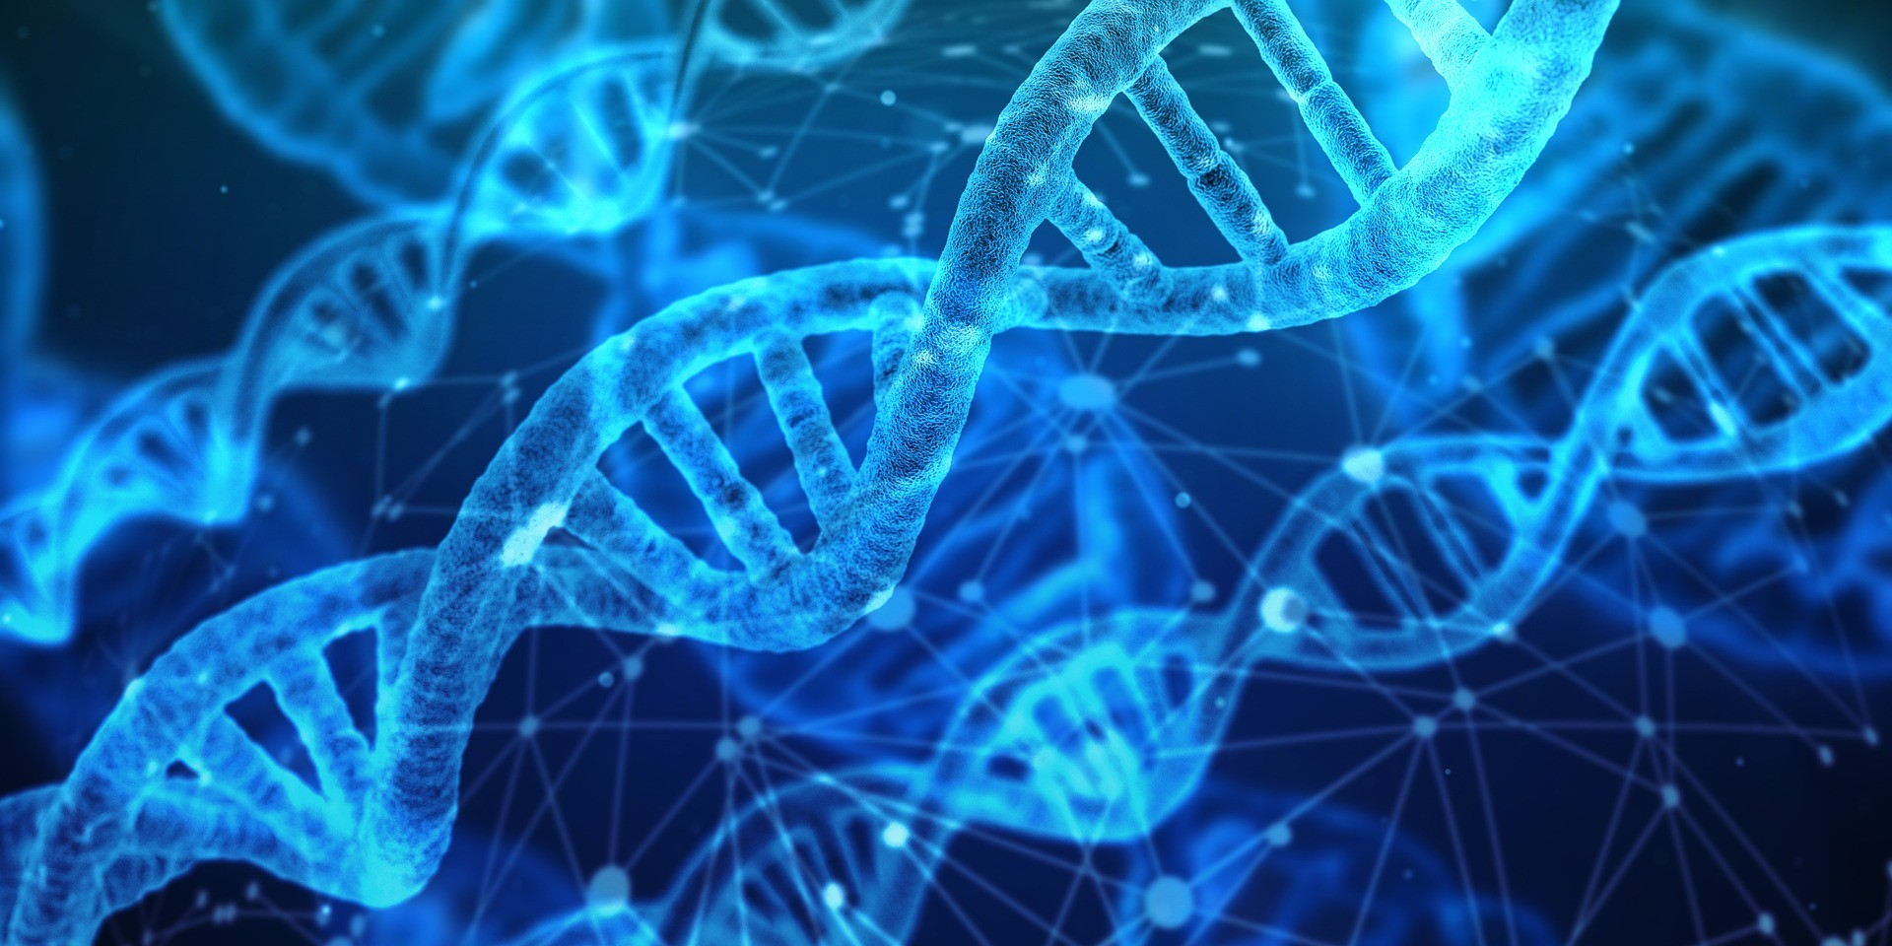
Genética
Polialelia
Genética do Sangue
Herança Sexual
Segunda Lei de Mendel

Slide 2
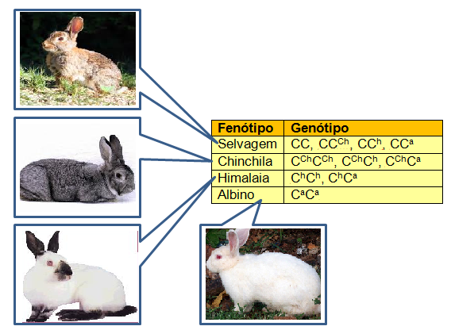
1ª Lei Mendel – Polialelia
“Alelos Múltiplos”
1 característica → 1 gene → mais de 2 alelos diferentes
OBS: organismos diploides sempre irão carregar 2 cópias do gene
Exs: coloração coelhos e sistema ABO (sangue)

Slide 3
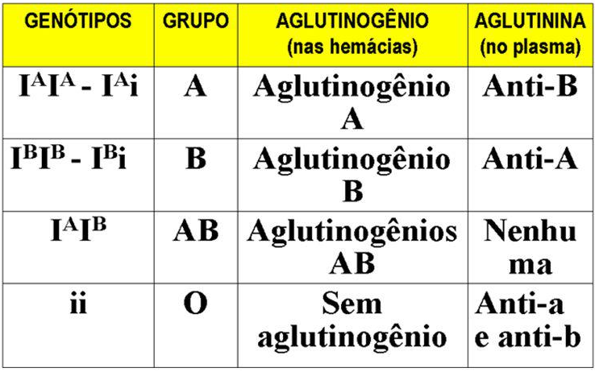
Sistema ABO
Caso de polialelia da tipagem sanguínea
I^{A} = I^{B} > i

Slide 4
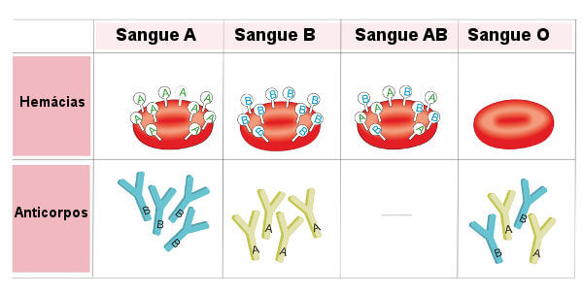
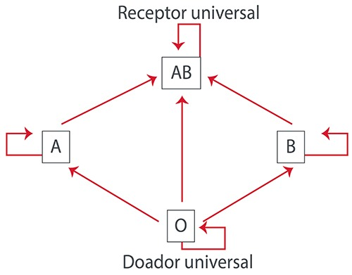
Sistema ABO

Slide 5

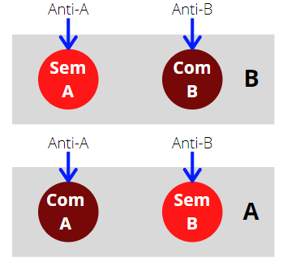
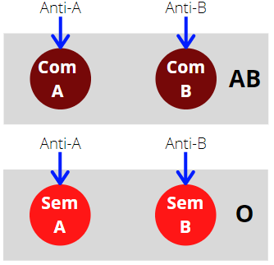
Sistema ABO – Tipagem Sanguínea

Slide 6
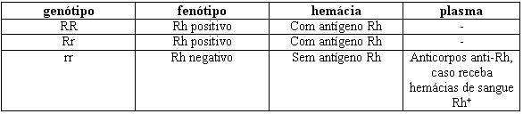
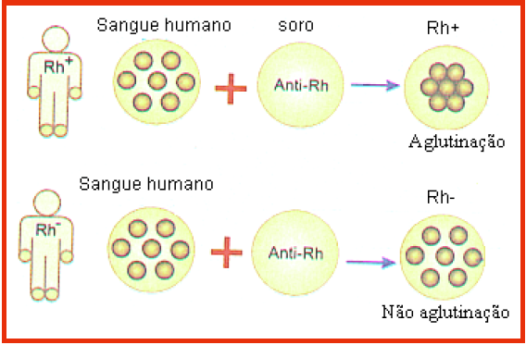
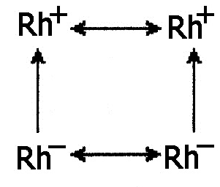
Sistema Rh
Caso de dominância completa
R > r
Doador Universal: O-
Receptor Universal: AB+

Slide 7
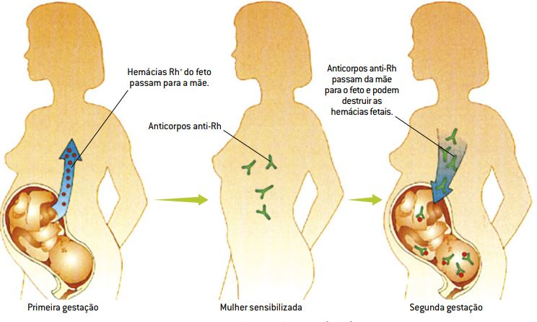
Eritroblastose Fetal
Doença Hemolítica do R.N.
Pai RH+, mãe RH-, filho RH+
Anticorpos anti-RH da mãe atacam o sangue do filho
OBS1: o primeiro filho nunca é afetado pois a mãe não está imunizada ainda
Caso haja o parto sem soro anti-Rh a mãe passará a ser imunizada e todos os próximos filhos + serão afetados

Slide 8
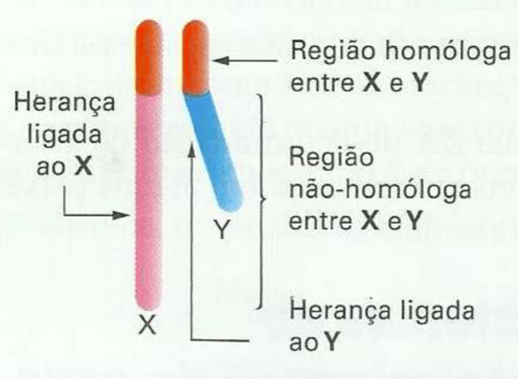
Herança Sexual
Padrão de herança de genes relacionados aos cromossomos sexuais ou a efeitos causados por eles.
Os cromossomos sexuais são parcialmente homólogos
Regiões homólogas = genes nos dois cromossomos
Regiões heterólogas = genes em apenas um dos cromossomos (ligadas ao sexo)

Slide 9
Herança Ligada ao X
Gene que determina a característica está no cromossomo X em região heteróloga ao Y, ou seja, o cromossomo Y não possui o gene.
Cuidado: não são características/genes exclusivos de fêmeas pois machos também possuem cromossomo X
Fêmeas possuem 2 cópias do X (XX)
Machos possuem 1 cópia apenas (XY) → hemizigose
Podem ser dominantes ou recessivas, mas as recessivas são mais importantes. As dominantes basta compreender o padrão de herança
Fêmeas e Machos basta 1 cópia do alelo
Macho afetado terá TODAS as filhas fêmeas também afetadas pois ele só tem o alelo dominante para passar pra elas (pros filhos machos ele passa o Y)
As recessivas temos que compreender o padrão de herança e também alguns exemplos:
Daltonia
Hemofilia
Distrofia muscular de Duchenne

Slide 10
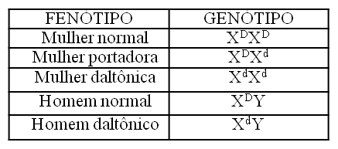
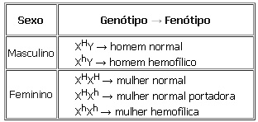
Herança Ligada ao X recessiva
Basta 1 cópia do alelo para o macho manifestar (hemizigose) (XªY)
Nas fêmeas só se manifesta em homozigose (XªXª)
Mais comum em machos (justamente por precisarem de apenas 1 cópia)
Ex: Daltonismo Hemofilia

Slide 11
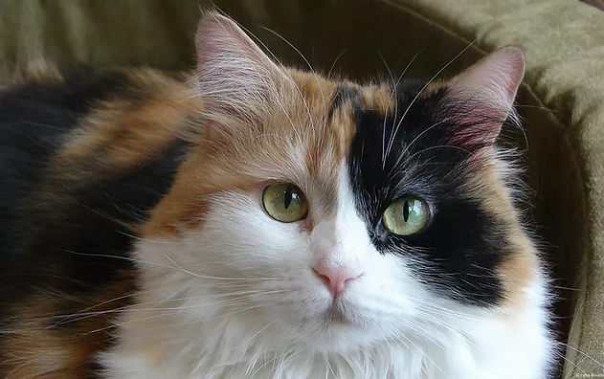
Coloração de Gatos
Herança ligada ao X
X^{A} = pelo malhado branco e amarelo
X^{P} = pelo malhado branco e preto
Machos são XY então só podem ser branco e amarelo OU branco e preto
Fêmeas podem ter as 3 cores por serem XX
OBS: existem machos com síndrome de klinefelter (XXY) que podem ter 3 cores

Slide 12
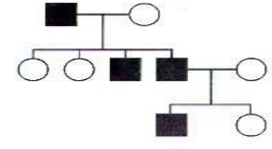
Herança Ligada ao Y
Gene que determina a característica está no cromossomo Y em região heteróloga ao X, ou seja, o cromossomo X não possui o gene.
O gene circula apenas nos machos
Heranças Holândricas / Restritas ao Sexo
Homem afetado tem todos os filhos homens afetados, que terão seus filhos homens também afetados e assim por diante
Ex: gene SRY → determina a formação do sexo masculino

Slide 13
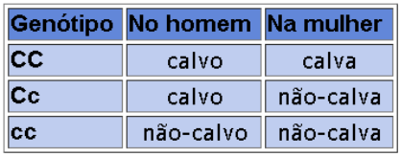
Herança autossômica influenciada pelo Sexo
Autossômica (FORA dos cromossomos sexuais)
Hormônios sexuais influenciam na expressão da característica
Manifestação diferencial nos sexos
Ex: calvície
Alelo C
Homens = “Dominante” (CC e Cc)
Fêmeas = “Recessivo” (CC) → apenas em homozigose, ou seja, se a fêmea ter os dois genes C que causam a calvície

Slide 14
Herança autossômica restrita ao sexo
Autossômica (FORA dos cromossomos sexuais)
Só se manifesta em um dos sexos por conta dos hormônios sexuais
Gene está presente nos dois sexos porém só se manifesta em um deles
Ex: Hipertricose auricular (pelos na orelha) se manifesta apenas em machos, mas as fêmeas também tem o gene

Slide 15
Segunda Lei de Mendel
Dois ou mais pares de alelos segregam-se independentemente durante a formação dos gametas, os quais se recombinam ao acaso.
É quando trabalhamos com mais de uma característica diferente e esses genes estão em cromossomos não homólogos
Ex: cor e textura das ervilhas
Amarela (pura) x Verde (pura)
=
Amarela
Lisa (pura) x Rugosa (pura)
=
Lisa
Ou seja, as características dominantes são Amarela e Lisa

Slide 16
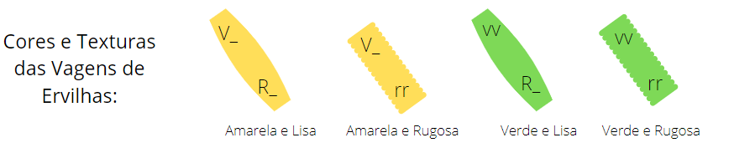
Segunda Lei de Mendel
Dois ou mais pares de alelos segregam-se independentemente durante a formação dos gametas, os quais se recombinam ao acaso.
É quando trabalhamos com mais de uma característica diferente e esses genes estão em cromossomos não homólogos
Ex: cor e textura das ervilhas
Amarela (pura) x Verde (pura)
=
Amarela
Lisa (pura) x Rugosa (pura)
=
Lisa
Ou seja, as características dominantes são Amarela e Lisa porém uma ervilha pode ser amarela e lisa ao mesmo tempo, assim como pode ser verde e lisa ou amarela e rugosa ou verde e lisa

Slide 17
Mas antes...quantos gametas são formados?
Saber determinar os gametas produzidos por um indivíduo é fundamental para fazermos quadros de Punnett.
Quando trabalhamos com apenas 1 gene é mais fácil, por exemplo, um organismo heterozigoto (Aa) produz metade dos seus gametas com ‘A’ e a outra metade com ‘a’. Um organismo AA produzirá todos os seus gametas com ‘A’.
Mas como seriam os gametas de um organismo AaBb?
Para sabermos quantos gametas diferentes um organismo produz utilizamos a fórmula:
Gametas diferentes = 2^{n}
Exs:
Aa = 2^{n} = 2¹ = 2 → 2 gametas diferentes: 50% ‘A’ e 50% ‘a’
AA = 2^{n} = 2⁰ = 1 → 1 gameta diferente: 100% ‘A’
AaBb = 2^{n} = 2² = 4 → 4 gametas diferentes: 25% ‘AB’, 25% ‘Ab’, 25% ‘aB’, 25% ‘ab’
AABb = 2^{n} = 2¹ = 2 → 2 gametas diferentes: 50% ‘AB’ e 50% ‘Ab’
AaBbCcDdEe = 2^{n} = 2⁵ = 32 → 32 gametas diferentes
n = genes em heterozigose

Slide 18
E como formar os gametas?
Vamos pegar um alelo do primeiro gene e combinar com todos os alelos do outro gene (um por vez) e depois fazemos o mesmo com o segundo alelo do primeiro gene.
Ex: AaBb
Primeiro alelo do primeiro gene = ‘A’
Vamos combinar este alelo com os dois alelos do segundo gene, um de cada vez, ou seja, ‘AB’ e ‘Ab’
Já temos 2 gametas, sabemos que são 4
Agora pegamos o segundo alelo do primeiro gene = ‘a’ e fazemos o mesmo
Vamos combinar ele com os dois alelos do segundo gene, um de cada vez, ou seja, ‘aB’ e ‘ab’
Então temos os 4 gametas = ‘AB’, ‘Ab’, ‘aB’ e ‘ab’
AaBb

Slide 19
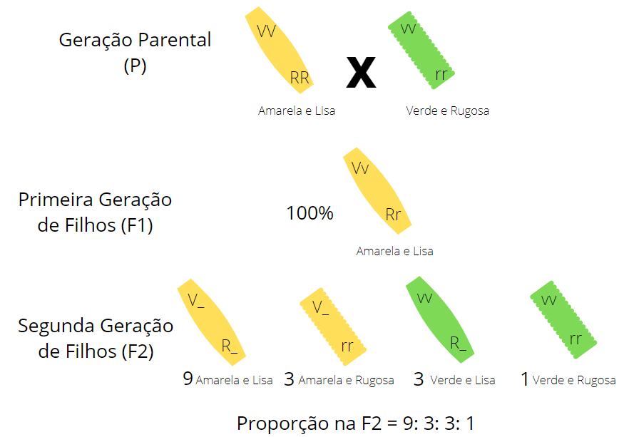
Segunda Lei de Mendel

Slide 20
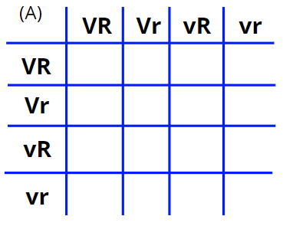
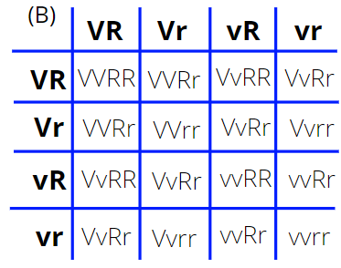

Segunda Lei e o Quadro de Punnett
Amarelo e Liso
(V_R_)
9/16
3/16
3/16
1/16
Forma 1 = Quadro de 16 posições
Cruzamento = VvRr x VvRr
Gametas: VR; Vr; vR; vr (para cada indivíduo)
Amarelo e Rugoso
(V_rr)
Verde e Liso
(vvR_)
Verde e Rugoso
(vvrr)

Slide 21
Outra forma de fazer...
Em vez de fazer um grande quadro de punnett, que pode gerar confusão, podemos fazer 2 pequenos quadros
Ex: queremos cruzar AaBb x AaBb
Primeiro cruzamos o gene A e depois o gene B e multiplicamos os resultados de acordo com o que queremos
A
a
B
b
A
AA
Aa
B
BB
Bb
a
Aa
aa
b
Bb
bb

